Slide 1

Proyecto “byte & beat”
Estudiante: Ruben Mansilla Villena Carrera: Analista Programador Computacional

Slide 2
Problema
La empresa “Byte & Beat” enfrenta dificultades en la gestión de ventas ya que actualmente toman pedidos a través de WhatsApp e Instagram, lo que genera demoras, aumenta la carga operativa y limita el crecimiento del negocio. El proceso es ineficiente, además de que no cuentan con una plataforma automatizada que les permita controlar de manera precisa el flujo de sus ventas, tanto diarias como mensuales, lo que impide la toma de decisiones para desarrollar estrategias de marketing efectivas para su crecimiento.

Slide 3
Objetivo
Junto al cliente, hemos tenido varias reuniones en las cuales logramos identificar sus necesidades para mejorar el proceso de toma de pedidos, optimizar el control de ventas y generar reportes que faciliten la toma de decisiones estratégicas. Esto permitirán a la empresa mejorar su eficiencia operativa y ayudar al crecimiento del negocio mediante una mejor gestión y control de las ventas.

Slide 4
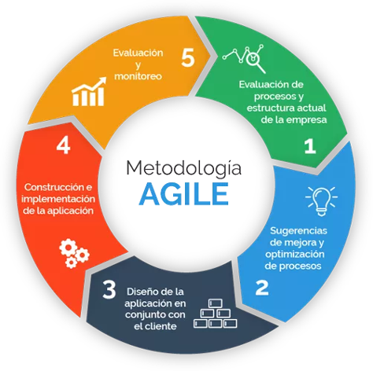
Metodología
Se optará por metodología ágil para garantizar flexibilidad, el enfoque del cliente y entrega continua.

Slide 5
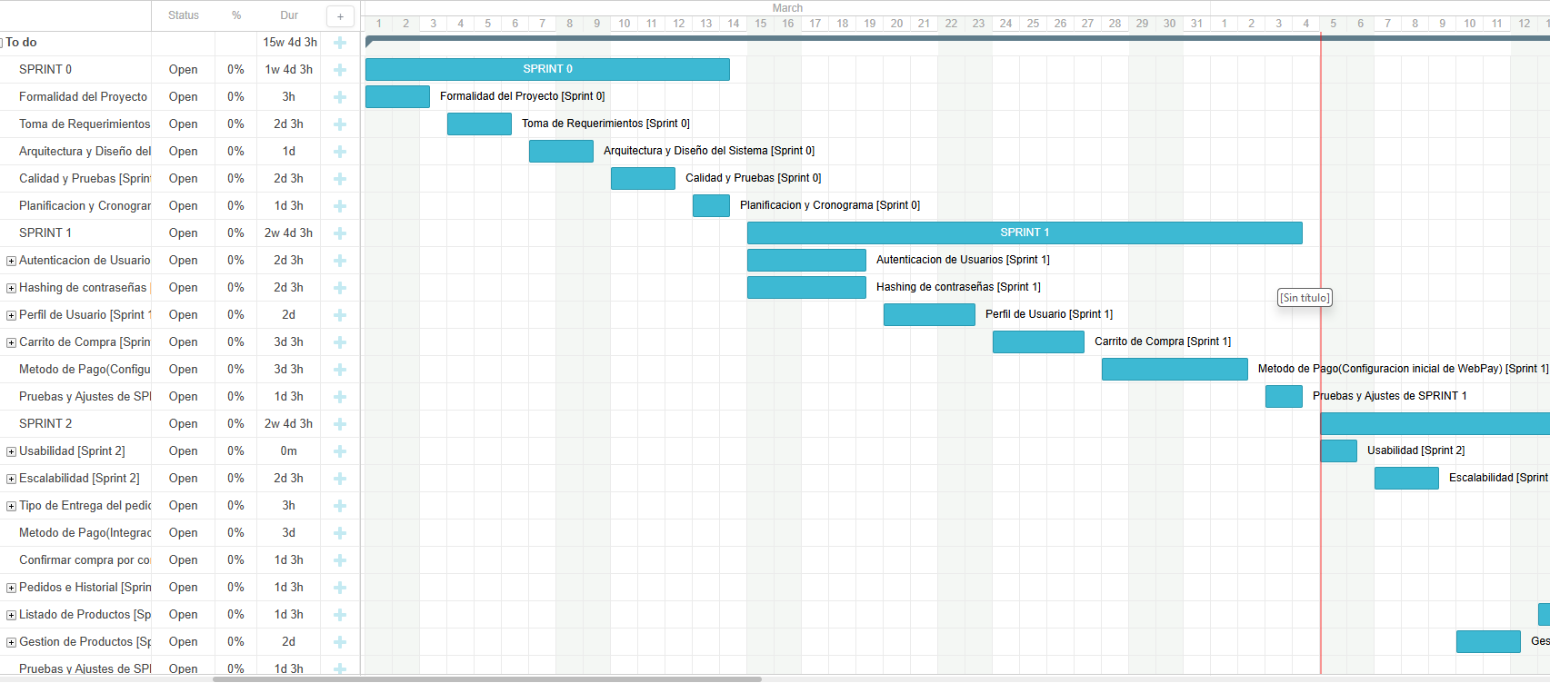
Planificación

Slide 6
Planificación
Hito | Fecha tope
Fase de planificación (definición del proyecto, levantamiento de requisitos, diseño de la arquitectura del software y aprobación del proyecto) | 14/03/2025
Fase de desarrollo funcional básico (funcionalidades esenciales que permite que el sistema comience a operar) | 04/04/2025
Fase de desarrollo avanzado (funcionalidades complementarias, que sin ser criticas optimizan la experiencia de usuario) | 25/04/2025
Fase de pruebas (verificación de todo el sistema, incluyendo pruebas funcionales y no funcionales) | 06/06/2025
Fase de implementación (despliegue del software en el entorno de producción y entrega final al cliente) | 20/06/2025

Slide 7
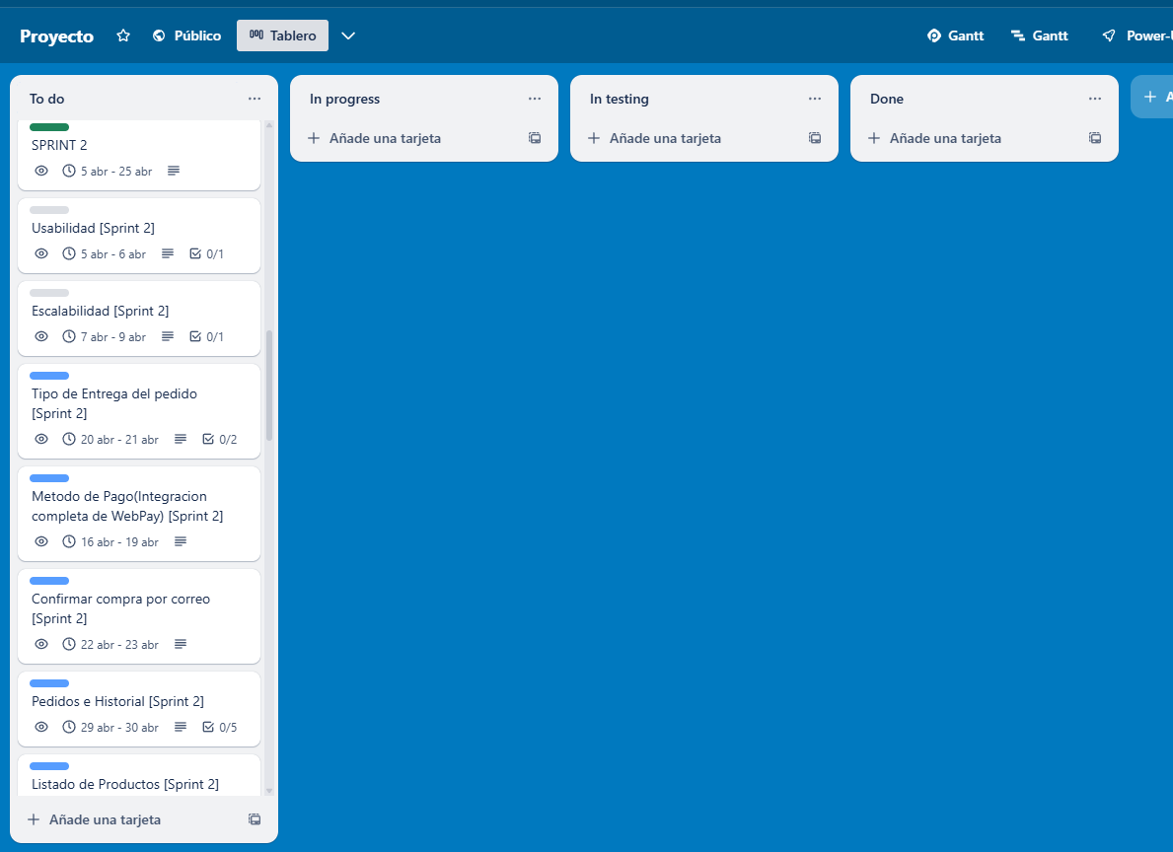
BackLog

Slide 8
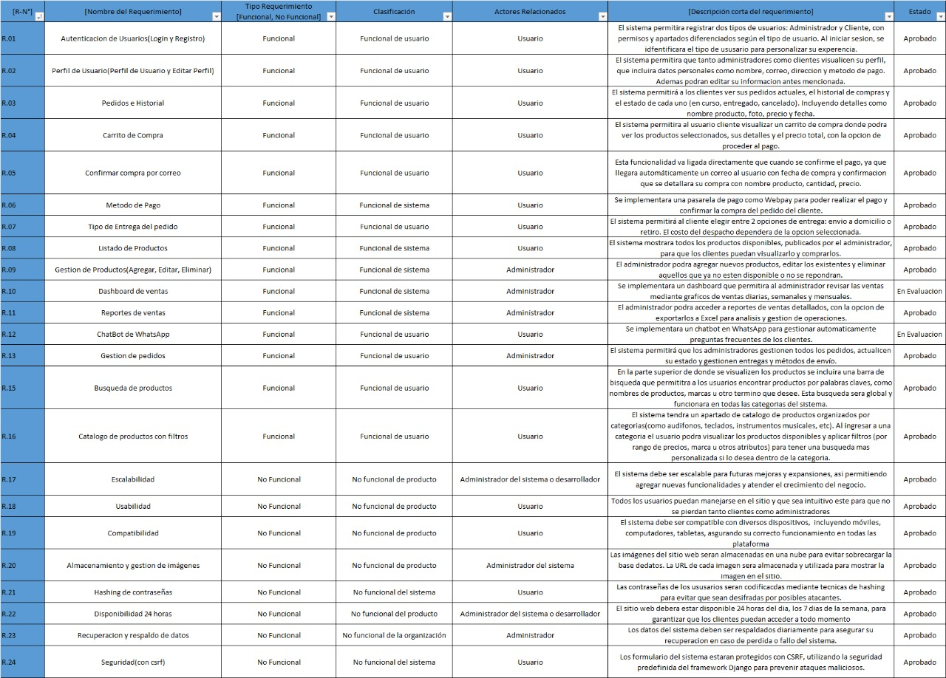
Matriz de Requerimientos

Slide 9
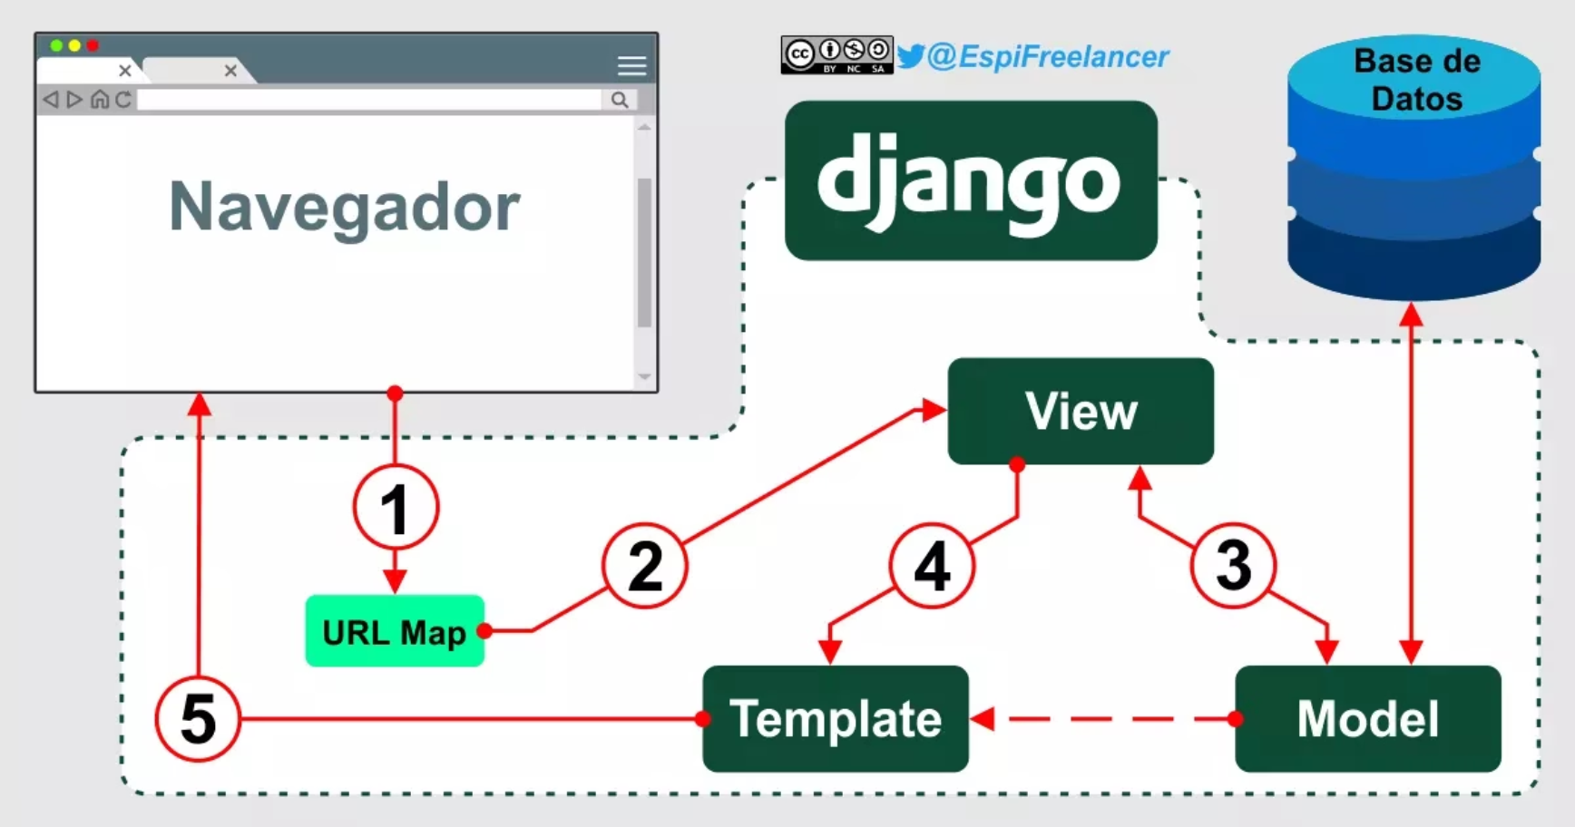
Patrón de Diseño
En el Backend se implementará el patrón MVT (Modelo – Vista - Template) ya que separa la lógica del negocio, las rutas y la estructura de datos.
Dejándonos las siguientes ventajas:
Escalabilidad
Modularidad
Pruebas unitarias

Slide 10
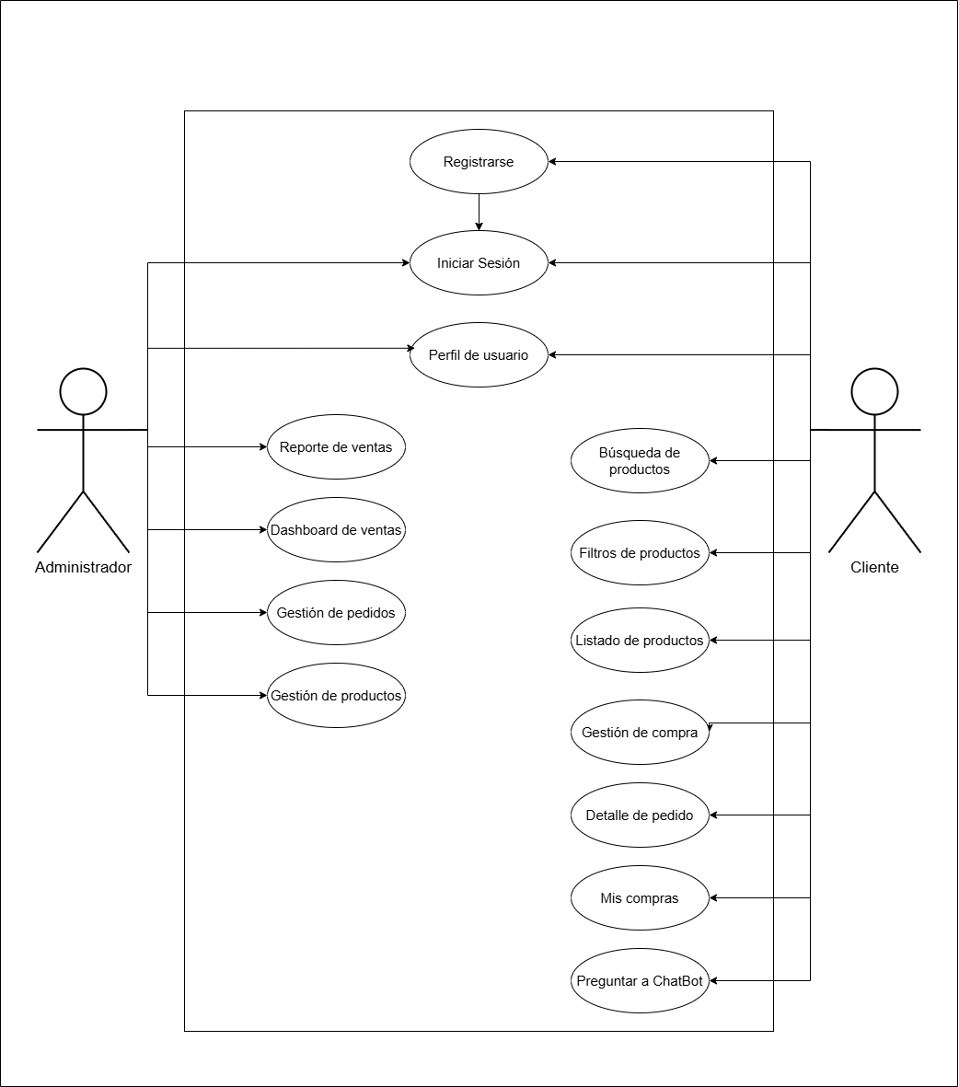
Diagrama de Caso de Uso
Representar el flujo general del sistema por los usuarios, cubriendo las principales acciones realizadas tanto por administrador como clientes

Slide 11
Conclusión
Con la documentación adecuada, se establece una base solida para el desarrollo del sistema, abordando una situación critica para esta pequeña empresa. Este proceso no solo optimizara sus operaciones, sino que también contribuye a generar un orden que permita el crecimiento sostenido y claro en el futuro.
Además, es fundamental que todo el equipo este comprometido con los plazos establecidos en cada sprint, garantizando que se cumplan los objetivos del proyecto y mantengan la calidad del proceso de desarrollo.

